Slide 1
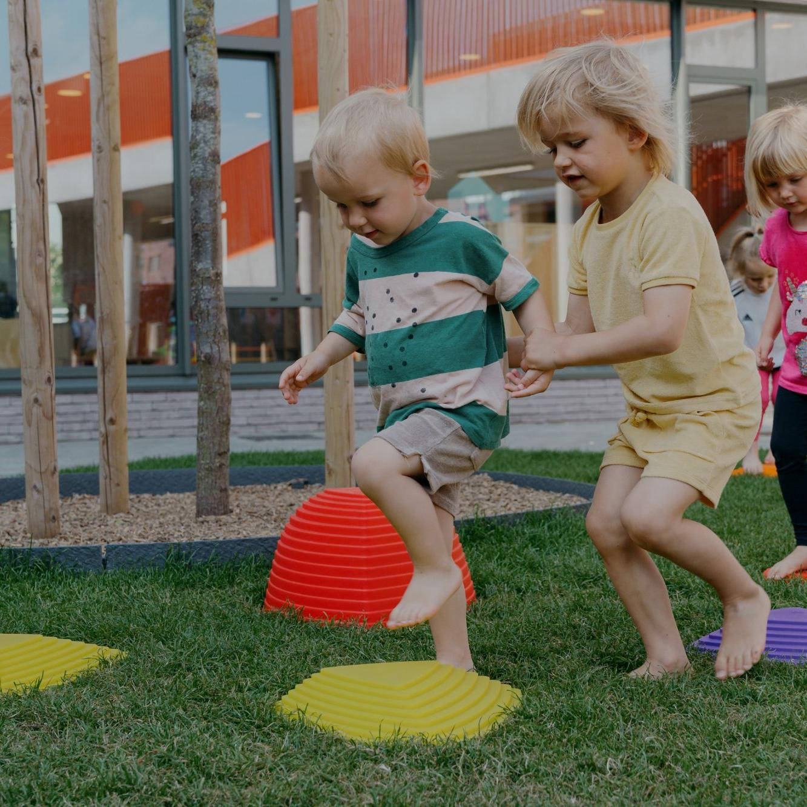
diversiteitsbewuste leer- en leefomgeving
Lerend netwerk GOK 9 oktober 2026
Notes:
SESSIE WORDT OPGENOMEN

Slide 2
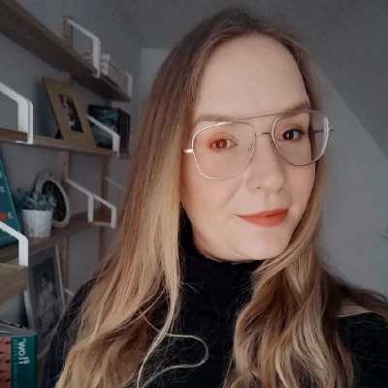
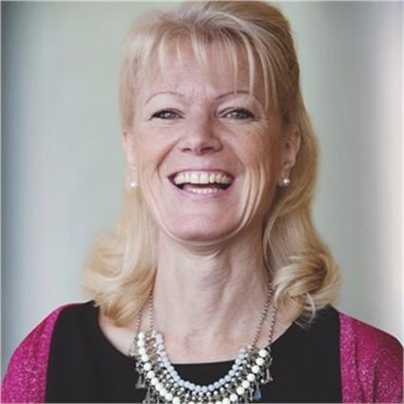
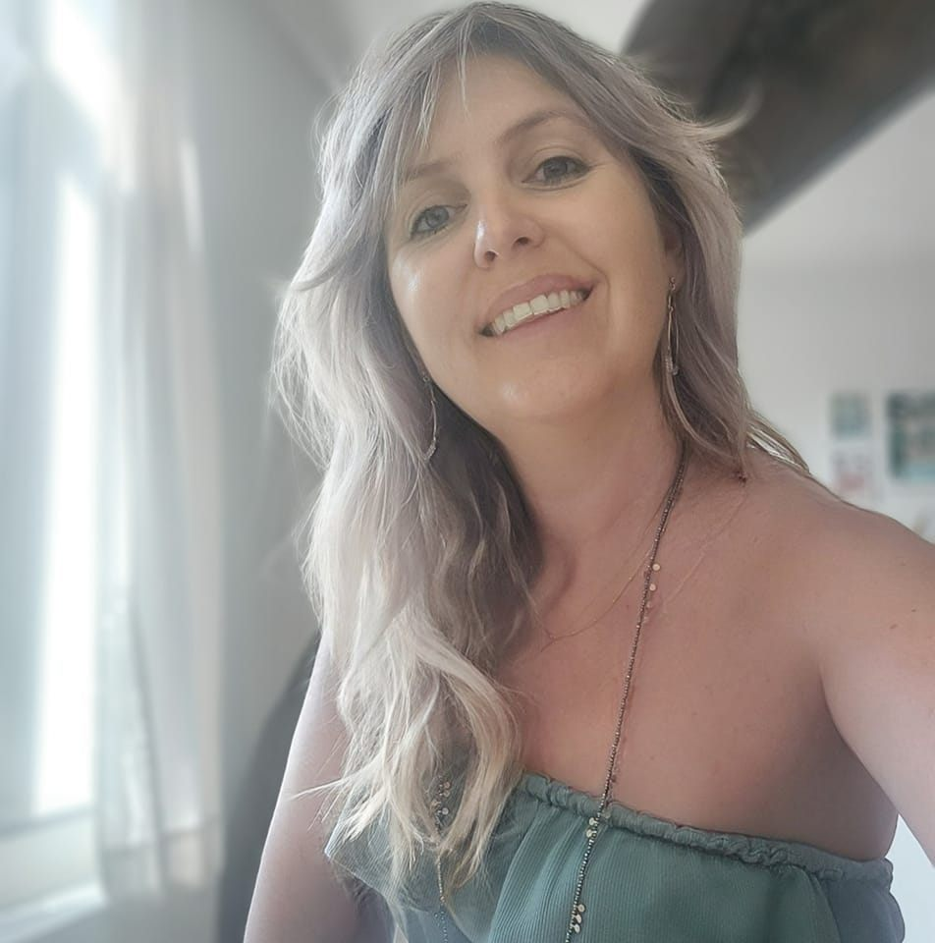
Elisabeth De Vleesschauwer
Katleen Janssens
Katrien Lehouck
Beleidsmedewerker gelijke onderwijskansen
Afdeling Beleid & Belangenbehartiging (B&B)
Elisabeth.de.vleesschauwer@g-o.be
Teamverantwoordelijke aankoopcentrale & Internationalisering
Afdeling Netbrede Ondersteuning & Ontwikkeling
Katleen.janssens@g-o.be
Administratief medewerker
Afdeling Netbrede Ondersteuning & Ontwikkeling
Katrien.lehouck@g-o.be
Notes:
Contacteer Elisabeth met een inhoudelijke vraag.
Contacteer Katleen voor vragen over het lerend netwerk GOK.
Contacteer Katrien indien je graag wil participeren aan het lerend netwerk GOK.

Slide 3


Joanna Lemmens
Jan Fransen
Thema Interlevensbeschouwelijke Dialoog
Afdeling Beleid & Belangenbehartiging
Teamcoördinator Beleidsthema’s & Onderhandelingen
Afdeling Beleid & Belangenbehartiging

Slide 4
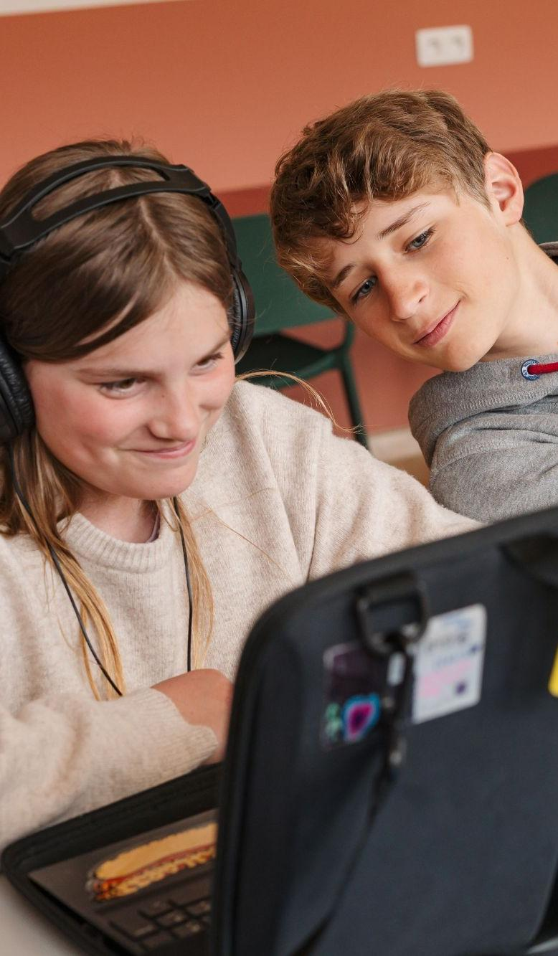
Waarom deze sessie?
Structurele ongelijkheid belemmert talentontwikkeling
Sociaal-economische achtergrond
Etnisch-culturele achtergrond
De kloof was al groot, en ze blijft groot
Notes:
Tot op vandaag blijft de sociaal-economische achtergrond van een leerling de grootste determinant voor hun schoolloopbaan. Daarna is de etnisch-culturele achtergrond de tweede grootste determinant. En meer nog dan de individuele kenmerken van de leerling, hebben de gezamenlijke kenmerken van de school nog meer impact op de schoolloopbaan van leerlingen. Dat lijkt misschien slecht nieuws. Maar eigenlijk moet het dat niet zijn – want we kunnen in onze scholen wel degelijk iets kunnen betekenen.

Slide 5
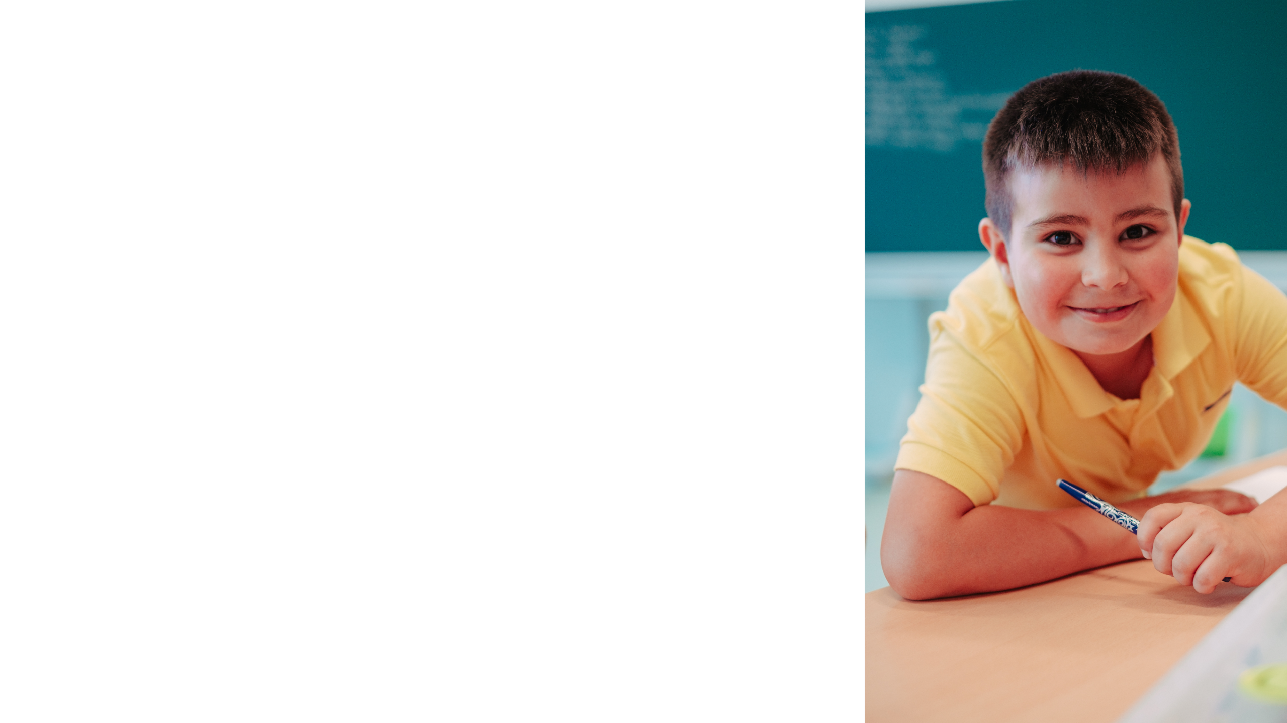
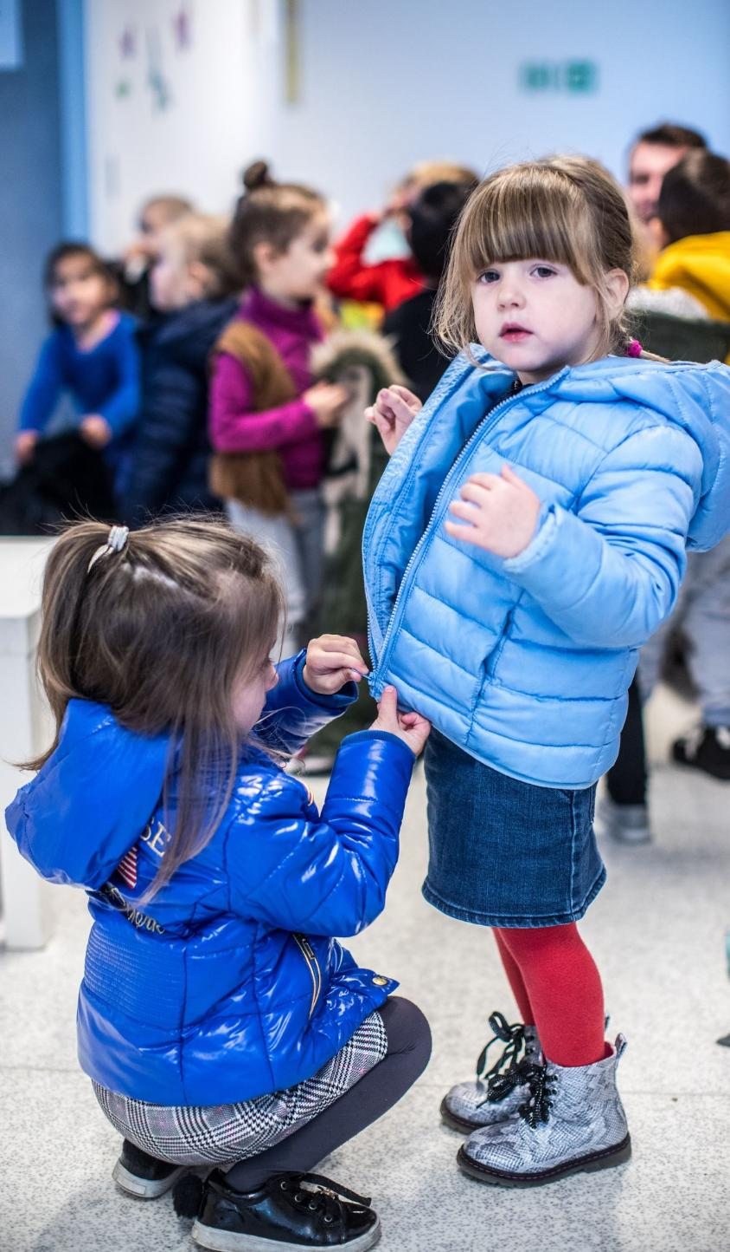
Wat willen we bereiken?
Wat willen we voor jullie op het einde van deze sessie?
Jullie hebben de nodige basisinfo voor een denkoefening over omgaan met diversiteit op school en in de klas.
Jullie voelen je versterkt om vanuit GOK-beleid na te denken over socio-culturele drempels.
Notes:
Vandaag willen we jullie meenemen in een vernieuwde handleiding die jullie hopelijk inspiratie geeft om een oefening te maken over het omgaan met de grote socio-culturele diversiteit op school en in de klas.
Het kan ook helpen om te zien waar relevante ankerpunten zitten voor het GOK-beleid.
Dus hopelijk bieden we jullie vandaag de nodige basisinformatie en een goesting om de socio-culturele drempels op school te bekijken.

Slide 6
Inhoud
2 | Introductie
8 | Nieuws uit de beleidshoek: PISA en GOK
20 | Handleiding diversiteit: neutraliteit
24 | Gids voor diversiteitsbewust schoolbeleid
 | Pauze
35 | Gids voor diversiteitsbewuste klaspraktijk
42 | Fiches met concrete praktijksituaties
48 | Ervaringsuitwisseling per onderwijsniveau

Slide 7
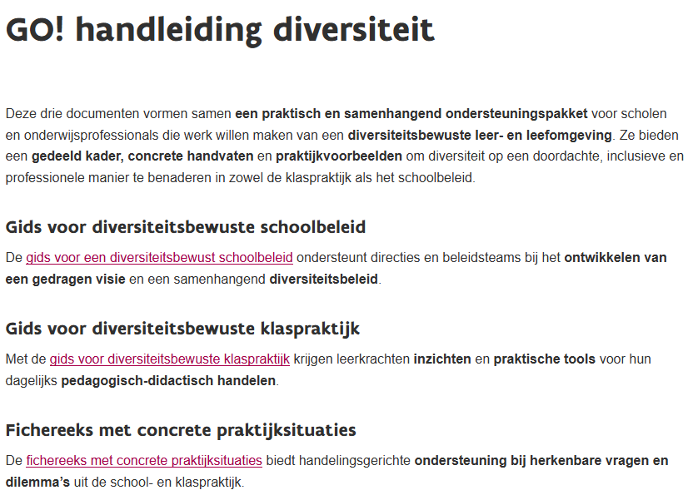
GO! handleiding diversiteit

Slide 8
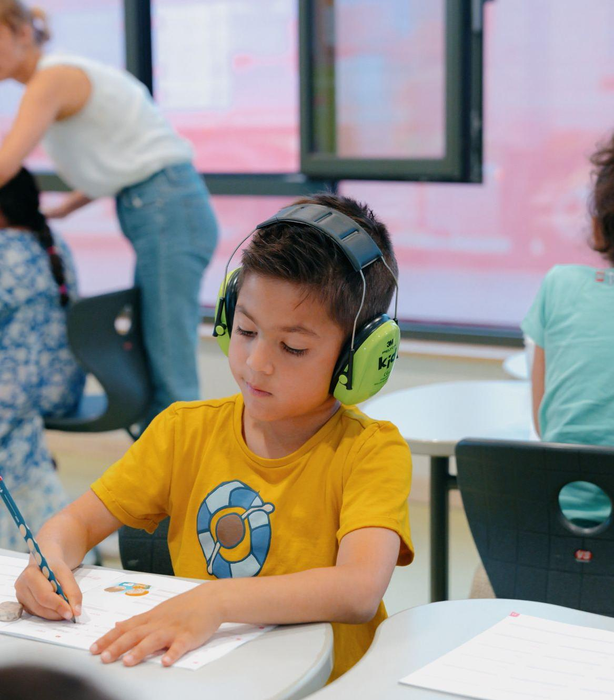
Beleidsnieuws
01
Wat leren de PISA-resultaten ons over gelijke onderwijskansen?

Slide 9
Vlaanderen is niet het probleemland van Europa.

Slide 10
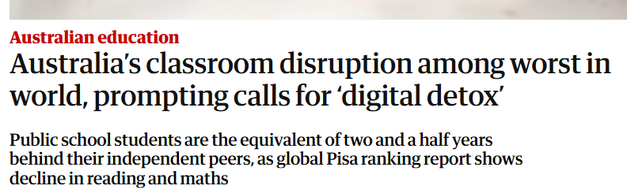
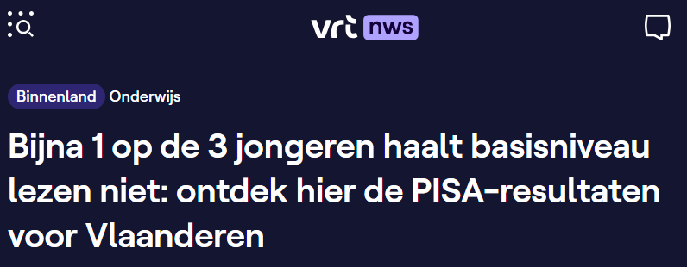
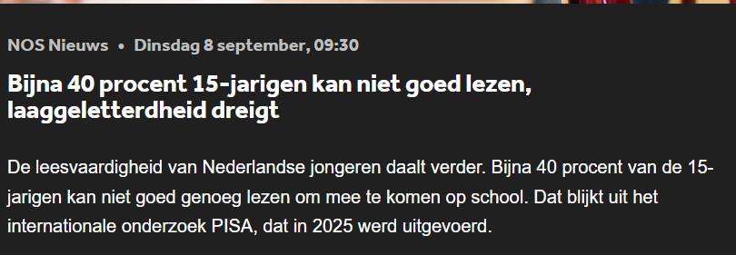
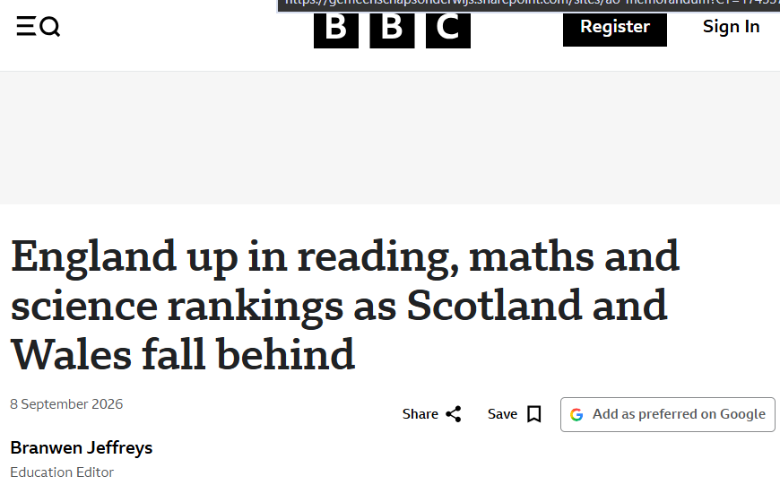
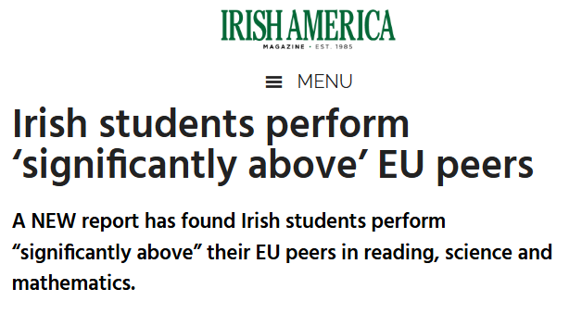
Notes:
Toen de recente PISA-resultaten verschenen, lag de focus vooral op de dalende prestaties. De koppen waren herkenbaar: het Vlaamse onderwijs gaat achteruit. Maar dat is niet enkel bij ons. De krantenkoppen in Nederland waren ook hard. In Australië waren ze nog harder. En werd het ook direct gekoppeld aan (nog) strengere digitale detox voor leerlingen bijvoorbeeld.
In andere landen, twee daarvan dicht bij ons, was de boodschap dan weer anders. Ierland is zelfs zeer trots.
Die boodschap weerklonk in vele verschillende landen over de wereld. Er zijn immers 91 landen die meedoen aan de PISA.
Daar zit natuurlijk een kern van waarheid in. Maar als we alleen dat verhaal vertellen, dan missen we iets belangrijks. Want de resultaten dalen al jaren.

Slide 11
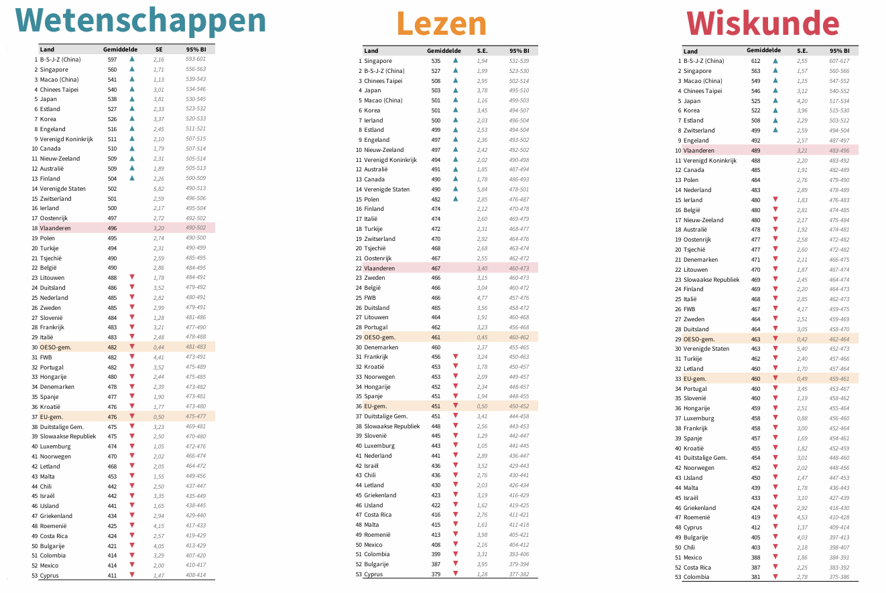
Notes:
Ja, Vlaanderen ziet een daling van de prestaties, vooral voor lezen en wiskunde. Maar dat geldt voor veel Europese en OESO-landen.
Op deze slide zie je in rood aangeduid onze kleine bescheiden regio Vlaanderen.
Daarbij staat een groep landen bij ons – die niet significant hoger of lager scoren dan ons.
De landen met een blauwe pijl boven ons scoren significant hoger. De landen onder ons met rode pijl significant lager.
Wat je in deze tabel wil blijven zien – is dat het OESO gemiddelde (van de landen die deelnemen) onder ons blijft liggen. En dat het EU-gemiddelde OOK onder ons blijft liggen.

Slide 12
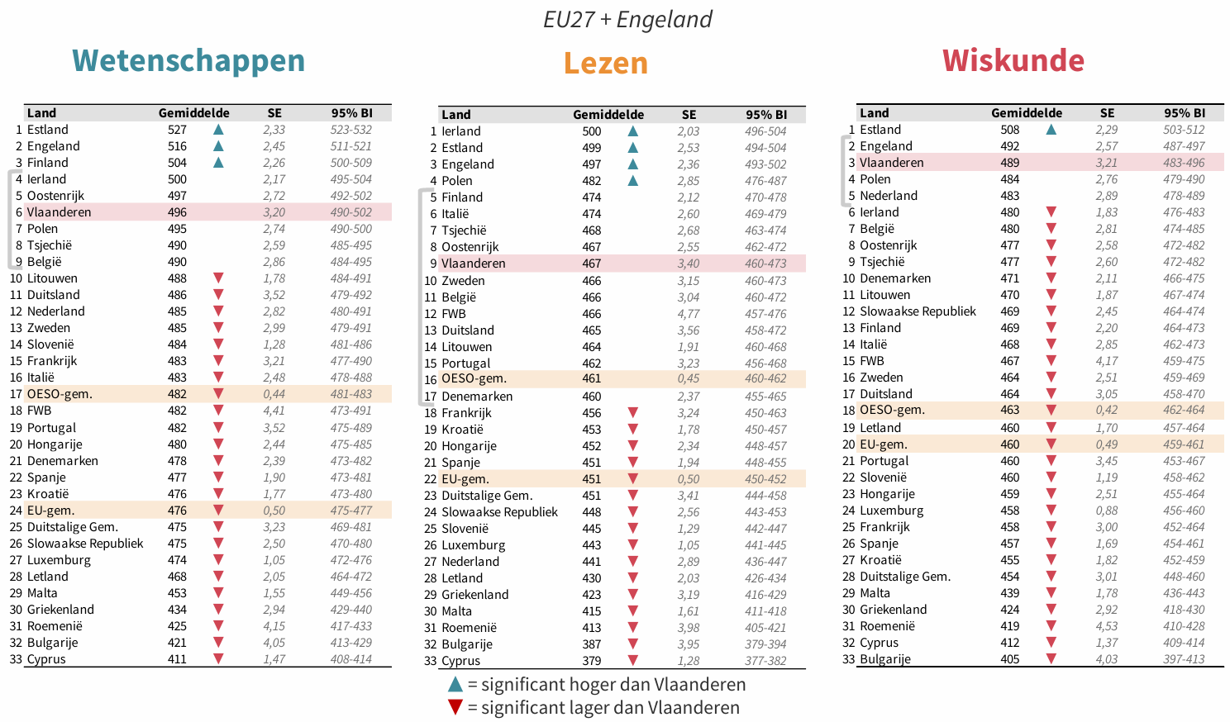
Notes:
Hier zien we eenzelfde beeld maar enkel met de 27 deelnemende EU landen en Engeland.
Vlaanderen behoort nog steeds tot de beter presterende onderwijsregio's van Europa. Voor wetenschappen staat Vlaanderen op de zesde plaats binnen de EU27 plus Engeland. Voor wiskunde zelfs op de derde plaats.
Estland is het enige land dat op alle drie domeinen het beter doet dan ons.
WE HEBBEN dus nog een sterk onderwijssysteem. Maar de cruciale vraag waar PISA ons bij kan helpen is: Slagen we er ook in om die kwaliteit voor alle leerlingen waar te maken?
Voor welke leerlingen werkt ons onderwijs vandaag goed, en voor welke leerlingen minder goed?
En dat…dat is onze kern van gelijke onderwijskansen.

Slide 13
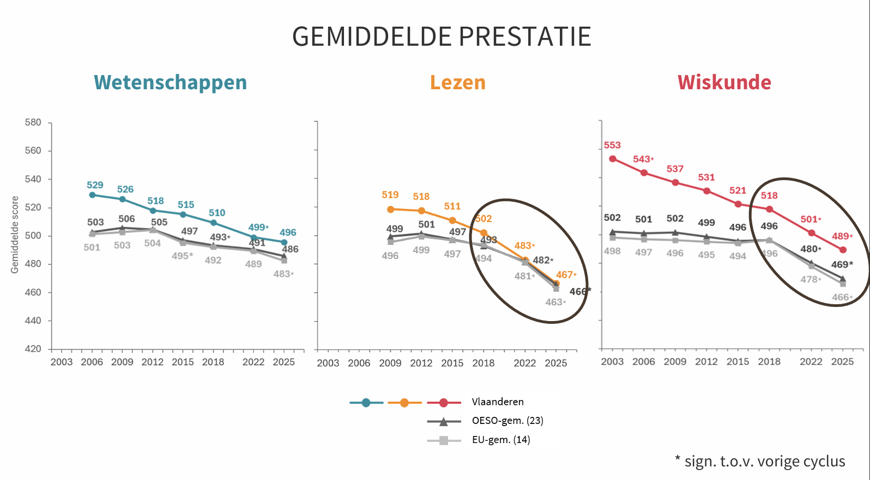

Slide 14
Onze leerlingen zijn niet dommer dan vroeger. Hoe brengen we ze vandaag als systeem weer verder.
Notes:
Het verhaal zit ook in de verschillen tussen leerlingen.

Slide 15
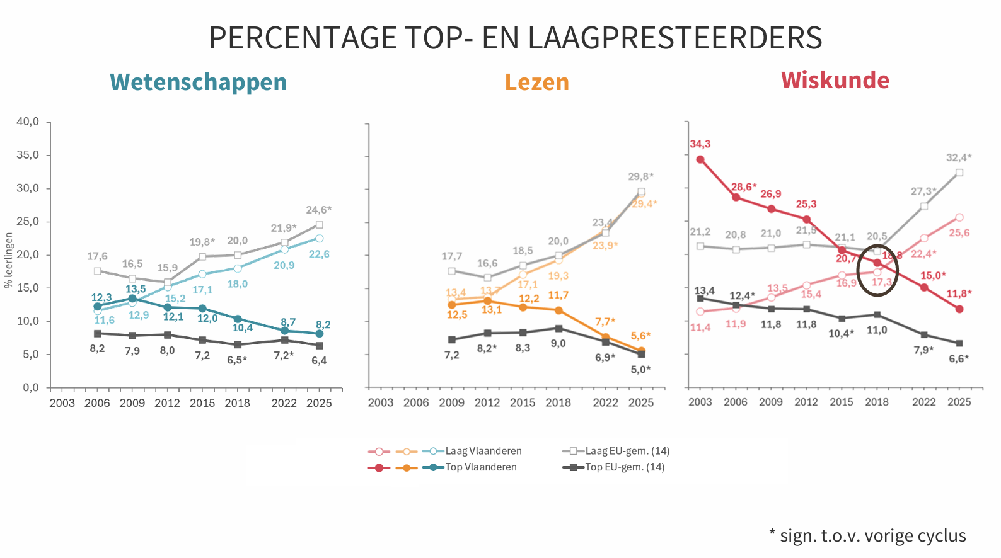
Notes:
Hier wordt het al interessanter voor onze gelijke onderwijskansen.
PISA kijkt niet alleen naar gemiddelden maar ze onderzoekt ook verschillen tussen groepen leerlingen.
En daar zien we iets opvallends.
Vlaanderen kent grote verschillen tussen hoog- en laagpresterende leerlingen.
Voor lezen ligt die kloof zelfs boven het Europese gemiddelde.
Voor alle kerndomeinen ligt ze zelfs boven het OESO-gemiddelde.
Voor alle domeinen behoort Vlaanderen daardoor tot de landen met de grootste spreiding.
Met andere woorden: we hebben veel sterke leerlingen, maar ook een grote groep leerlingen die achterblijft.

Slide 16
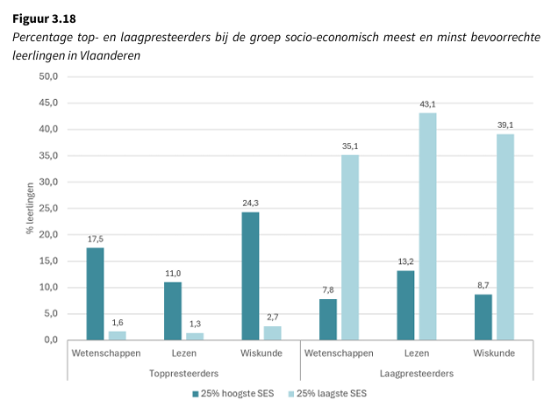
Notes:
We zoomen even dieper in op de socio-economische achtergrond van leerlingen in Vlaanderen.
We zien een opvallend patroon.
Bij de laagpresteerders zien we dat leerlingen uit de laagste SES-groep veel vaker het basisniveau niet halen. Voor alle domeinen gaat het om meer dan één op drie leerlingen. Voor lezen loopt dat zelfs op tot 43,1%.
Maar ook aan de bovenkant zien we duidelijke verschillen. In de laagste SES-groep behoren minder dan 3% van de leerlingen tot de toppresteerders. In de hoogste SES-groep gaat het voor alle domeinen om meer dan 10% van de leerlingen.
Deze figuur toont niet alleen een risico op achterstand, maar ook een verschil in de kansen om uit te blinken. Gelijke onderwijskansen probeert niet alleen leerlingen het basisniveau te laten halen. Het gaat er ook over dat talent zich maximaal kan ontwikkelen, ongeacht de socio-economische achtergrond van een leerling.

Slide 17
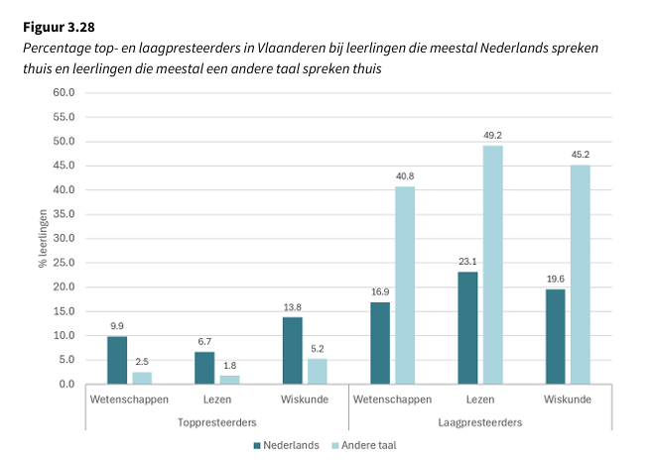
Notes:
Thuistaal blijkt een belangrijke factor.
Bij leerlingen die thuis meestal een andere taal spreken haalt bijna de helft het basisniveau voor lezen niet,
tegenover ongeveer een kwart van de leerlingen die thuis meestal Nederlands spreken.
Gelijke kansen is nooit enkel een verhaal geweest van achterop raken, maar ook van kunnen uitblinken.
En ook hier zien we weer een onevenwicht. Je hebt meer kans om uit te blinken en toppresteerder te zijn als je thuis Nederlands spreekt.
Tegelijk toont PISA dat een deel van die kloof samenhangt met sociaal-economische verschillen.

Slide 18
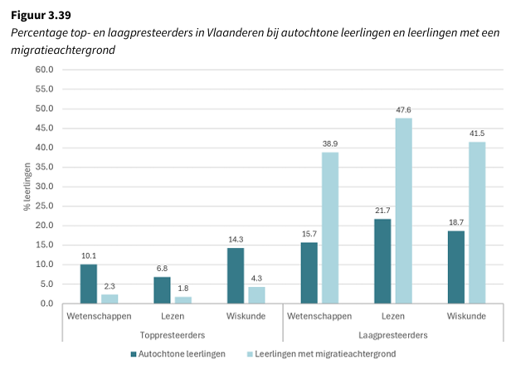
Notes:
Ook migratieachtergrond hangt samen met verschillen in prestaties.
Deze figuur toont weer twee uitdagingen tegelijk.
Aan de onderkant zien we dat leerlingen met een migratieachtergrond veel vaker het basisniveau niet halen. Voor lezen gaat het zelfs om bijna de helft van de leerlingen, 47,6%, tegenover 21,7% van de autochtone leerlingen (Wat OOK hoog is!). Ook voor wetenschappen en wiskunde haalt meer dan een derde van de leerlingen met een migratieachtergrond het basisniveau niet.
Maar minstens even interessant is wat we aan de bovenkant zien. Het aandeel toppresteerders ligt voor alle domeinen duidelijk hoger bij autochtone leerlingen dan bij leerlingen met een migratieachtergrond.
Of we nu kijken naar SES, thuistaal of migratieachtergrond: telkens zien we hetzelfde patroon. Bepaalde groepen zijn oververtegenwoordigd bij de laagpresteerders en ondervertegenwoordigd bij de toppresteerders. Dat is precies waar gelijke onderwijskansen over gaat.

Slide 19
Kunnen we hier iets aan doen?
Wat leren we van andere landen?
Sterke prestaties zijn mogelijk met meer gelijke kansen
  Estland: scoort hoger dan Vlaanderen mét kleinere verschillen tussen leerlingen.
Achtergrond verklaart niet alles
  Verschillen worden kleiner na controle voor SES, thuistaal, migratie
  In Engeland en Ierland verdwijnen ze zelfs of keren ze om.
Ongelijkheid staat niet in steen gebeiteld
  Ja, we kunnen dit veranderen door de keuzes die we maken.
Notes:
Gelijke onderwijskansen betekent niet alleen dat we meer leerlingen boven het basisniveau krijgen. Het betekent ook dat talent niet afhankelijk wordt van socio-economische achtergrond, thuistaal of migratieachtergrond.
PISA toont ons waar de verschillen in Vlaanderen zitten, maar toont ook dat het anders kan. Kijk bijvoorbeeld naar Estland. Dat land scoort hoger dan Vlaanderen op alle domeinen én combineert dat met kleinere verschillen tussen leerlingen.
Nog opvallender zijn de resultaten rond migratieachtergrond. De onderzoekers gaan na wat er gebeurt wanneer leerlingen dezelfde socio-economische achtergrond en dezelfde thuistaal zouden hebben. In sommige onderwijssystemen verdwijnen de verschillen dan bijna volledig. In Engeland en Ierland draaien ze zelfs om en presteren leerlingen met een migratieachtergrond gemiddeld beter dan autochtone leerlingen.
En daarin zit voor mij de echte les van PISA. Achtergrond bepaalt niet automatisch wat een leerling kan bereiken. De keuzes die we maken doen er dus toe, maar welke keuzes moeten we dan maken om dit te keren?
Vlaanderen heeft vandaag nog altijd een sterk onderwijs. Maar PISA herinnert ons eraan dat niet elke leerling in dezelfde mate van die kwaliteit profiteert. Dat was al zo toen onze resultaten hoger lagen, en het blijft zo nu de prestaties dalen.
Onze uitdaging blijft daarom dezelfde: ervoor zorgen dat socio-economische achtergrond, thuistaal of migratieachtergrond steeds minder bepalen welke kansen leerlingen krijgen. En precies daarom zijn hoge verwachtingen, een sterk diversiteitsbeleid en een doelgericht GOK-beleid zo belangrijk. Want als andere onderwijssystemen de impact van achtergrond kunnen verkleinen, dan moeten wij dat ook kunnen.

Slide 20
Handleiding diversiteit
02
Neutraliteit
Notes:
En dat brengt mij naar de vernieuwde handleiding voor het omgaan met diversiteit die we jullie vandaag willen presenteren.
En daarvoor laat ik graag eerst het woord aan Jan Fransen die ons meeneemt in neutraliteit.

Slide 21
Neutraliteit
Wat zegt de regelgeving?
Art 24 GW: de gemeenschap moet neutraal onderwijs inrichten
De neutraliteit houdt onder meer in, de eerbied voor de filosofische, ideologische of godsdienstige opvattingen van ouders en lerenden
GW Hof (1998): de neutraliteit die de overheid op filosofisch, ideologisch en godsdienstig vlak moet betrachten bij de inrichting van het gemeenschapsonderwijs verbiedt haar filosofische, ideologische of godsdienstige opvattingen te bevoordelen of op te leggen.
Notes:
1958 schoolpact: katholiek onderwijs meer subsidies, in ruil rijksonderwijs uitbreiden: en rijksonderwijs moet neutraal zijn, neutraal betekende: eerbied voor filosofische, ideologische of godsdienstige opvattingen van ouders en lerenden
BDGO: Om als lid van het personeel van het Gemeenschapsonderwijs in dienst te kunnen worden genomen, moet het personeelslid bij de indiensttreding de neutraliteitsverklaring moet tekenen.

Slide 22
Neutraliteit
Invulling door het go!
Overbrengen van vrijheid, gelijkheid en solidariteit, gelijkwaardigheid tussen de seksen, scheiding van kerk en staat, vrijheid van gedachten en geweten
Bescherming tegen elke vorm van druk die verhindert eigen keuzes te maken
Actief optreden tegen discriminatie of uitsluiting
Geen enkel onderwerp uitsluiten van behandeling tijdens lessen of van wetenschappelijke vraagstelling

Slide 23
Neutraliteit
Invulling door het go!
Neutraal = alle opvattingen gelijkwaardig
Neutrale leer- en leefomgeving = dialoog op gelijkwaardige basis en iedereen welkom

Slide 24
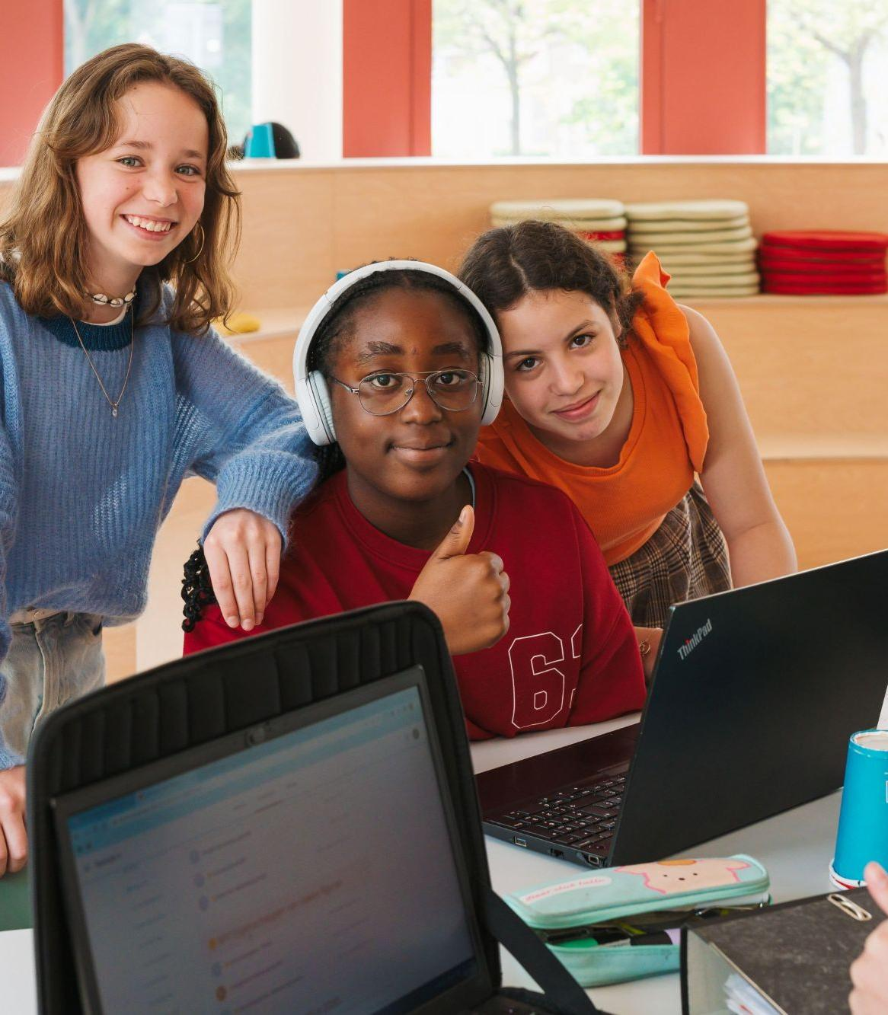
Gids voor diversiteitsbewust schoolbeleid
03
Notes:
Scholen die graag de verschillen tussen leerlingen uit de PISA resultaten wil verkleinen, stopt best met diversiteit te zien als iets waar af en toe op gereageerd wordt. Diversiteit is een onderdeel van het schoolbeleid.

Slide 25

PISA toont het probleem
Wat is dan het antwoord?
Grote verschillen naar SES
Grote verschillen naar thuistaal
Grote verschillen naar migratieachtergrond
Wat kan een school doen?
Socio-cultureel
Notes:
PISA toont ons de grote verschillen volgens SES, volgens thuistaal en volgens migratieachtergrond. En dat is NET waar we aan willen werken binnen deze tools van de handleiding diversiteit. Dus als je je ook afvraagt van wat kunnen we dan doen? Dat is precies waar deze gidsen je voor willen ondersteunen. Dat is niet een kant-en-klaar recept. Maar wel een hulpmiddel waarmee je bewust keuzes kan maken rond diversiteit en gelijke onderwijskansen.
Veel scholen werken vandaag al rond diversiteit. Maar vaak gebeurt dat nog wanneer een concrete situatie zich voordoet.
De gids vertrekt vanuit een andere gedachte: diversiteit is geen uitzondering die af en toe opduikt. Diversiteit is de realiteit van onze scholen. Daarom vraagt ze geen ad-hocreacties, maar een doordacht en samenhangend beleid.

Slide 26
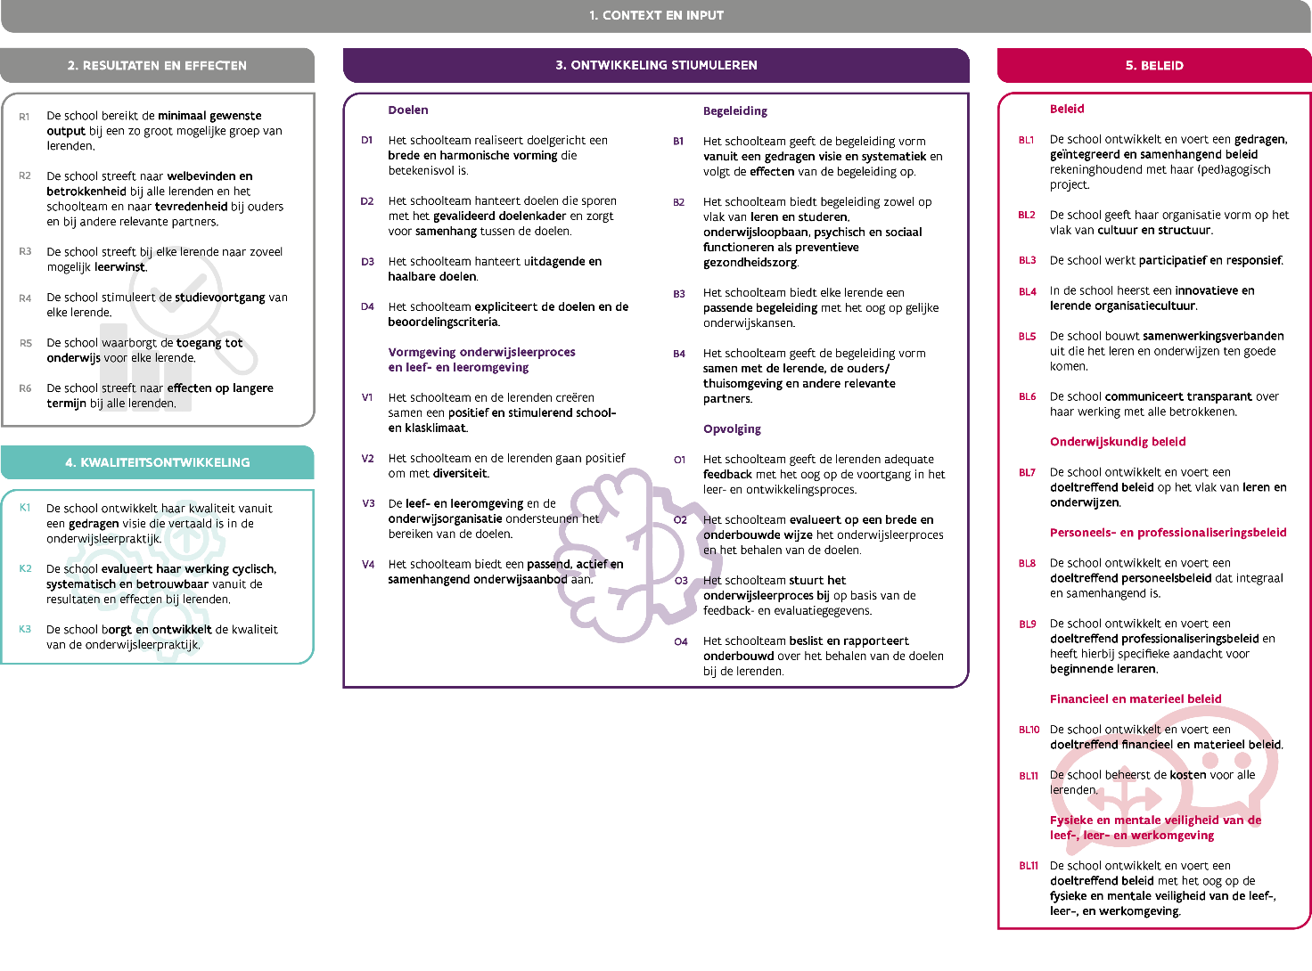




Notes:
Omgaan met diversiteit en haar link met gelijke onderwijskansen zijn expliciet aanwezig in het referentiekader voor onderwijskwaliteit.
Met andere woorden. Zelfs als je als school weinig GOK-middelen hebt. Dan nog wordt er van scholen verwacht dat het schoolteam en lerenden positief omgaan met diversiteit én dat het schoolteam passende begeleiding biedt met het oog op gelijke kansen.

Slide 27
Diversiteitsbeleid is geen extra project
Los project
Eenmalige actie
Enkel reageren op incidenten
Onderdeel van schoolbeleid
Onderdeel van schoolvisie
Onderdeel van GOK-beleid
Notes:
De belangrijkste boodschap uit de gids is voor mij misschien wel dat diversiteitsbeleid geen extra project is.
Het is ook niet iets wat je erbij neemt omdat er plots meer diversiteit is op school.
Diversiteit is vandaag gewoon een realiteit in onze scholen.
De vraag is dus niet óf een school een diversiteitsbeleid heeft.
De vraag is of dat beleid bewust gebeurt of eerder ad hoc.

Slide 28
3 hefbomen
Diversiteit verankeren in schoolvisie
Hoge verwachtingen voor alle leerlingen, ouders, schoolteam
Kijken naar drempels in plaats van tekorten
Notes:
Een eerste principe is dat diversiteit deel uitmaakt van de schoolvisie. Niet als apart thema, maar als onderdeel van samen leren samenleven.
Een tweede principe is academisch optimisme: de overtuiging dat alle leerlingen kunnen leren en dat de school daarin een verschil kan maken.
En een derde principe: wanneer we moeilijkheden zien, kijken we niet alleen naar tekorten bij leerlingen of ouders, maar ook naar mogelijke drempels in onze eigen werking.

Slide 29
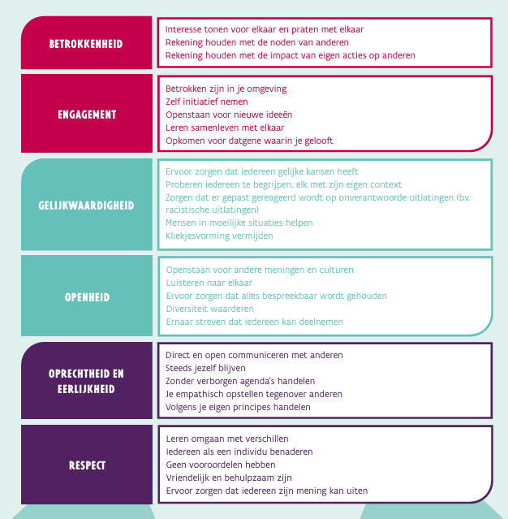
Notes:
Een diversiteitsbeleid is geen apart project. Maar het is eigenlijk een vertaling van bestaande GO! waarden naar je dagelijkse schoolpraktijk.
Een diversiteitsbeleid begint eigenlijk met de vraag: wat voor school willen wij zijn?
Willen we een school zijn die haar leerlingen en ouders echt kent? Dan gaat het over betrokkenheid.
Willen we een school zijn die iedereen maximale kansen geeft? Dan gaat het over gelijkwaardigheid.
Willen we een school zijn waar verschillen bespreekbaar zijn? Dan gaat het over openheid.
En willen we een school zijn waar iedereen zich gezien, gehoord en gerespecteerd voelt? Dan gaat het over respect.
Mijn tip zou zijn: gebruik deze zes waarden niet als slogans aan de muur, maar als toetssteen voor jullie schoolvisie.
Vraag jezelf af: als een nieuwe leerling of ouder morgen onze school binnenwandelt, welke van deze waarden zou die echt ervaren? En welke waarden vragen nog verdere versterking?

Slide 30
Nederlands als verbindende taal, meertaligheid als rijkdom
Nederlands is de gemeenschappelijke schooltaal
Nederlands verbindt leerlingen, ouders en school
Nederlands ondersteunt participatie en samen leren samenleven
Thuistaal maakt deel uit van de identiteit van onze leerlingen
We hebben respect voor de taaldiversiteit en verschillende leefwerelden
We benutten de thuistaal als een ophef in het leertraject van leerlingen
Notes:
Een diversiteitsbewuste schoolvisie gaat ook over taal.
Het GO! beschouwt het Nederlands als de gemeenschappelijke en verbindende taal binnen de school. Het is de taal die communicatie, participatie en samen leren samenleven mogelijk maakt tussen leerlingen, ouders en medewerkers.
Tussen broers en zussen die naar dezelfde Nederlandstalige school gaan, zie je dat ze wanneer het over school gaat of taken of toetsen – dat ze dan vaak overschakelen naar Nederlands. Onderzoek toont dit ook aan. Taal linkt zich aan contexten en specifieke talen worden gesproken in specifieke contexten.
Tegelijk erkennen we dat veel leerlingen en gezinnen ook andere talen spreken. Die thuistalen maken deel uit van hun identiteit, hun gezin en hun leefwereld.
Het gaat dus niet om een keuze tussen Nederlands of meertaligheid. Een sterke schoolvisie maakt duidelijk dat beide een plaats hebben. Het Nederlands vervult een verbindende rol binnen de schoolgemeenschap, terwijl respect voor thuistalen en meertaligheid deel uitmaakt van een respectvolle omgang met diversiteit.
Daarom staat taalbeleid ook niet los van diversiteitsbeleid. Taal mag nooit een selectie- of uitsluitingscriterium worden, maar moet een hefboom zijn voor participatie en verbondenheid.

Slide 31
Een gedeelde opdracht
Duidelijkheid voorkomt dat diversiteit een “ieders verantwoordelijkheid en dus van niemand” wordt.
De directie bewaakt de visie, samenhang en beleidskeuzes.
Het beleidsteam (als je dat hebt) stuurt het proces aan en zorgt voor opvolging.
Medewerkers nemen hun rol op in het dagelijks handelen.
Maak expliciet wie waarvoor verantwoordelijk is, hoe er wordt afgestemd en hoe beslissingen genomen en opgevolgd worden.

Slide 32
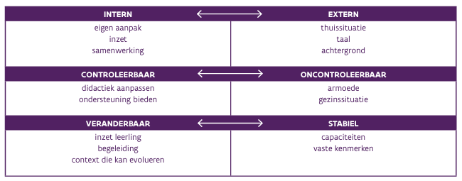
Academisch optimisme: attributies
Notes:
Als ik één concept uit de gids zou meenemen, dan is het academisch optimisme.
De overtuiging dat alle leerlingen kunnen leren.
Dat de school verschil kan maken.
En dat hoge verwachtingen belangrijk blijven, ook wanneer leerlingen opgroeien in een kwetsbare context.
Dat sluit eigenlijk perfect aan bij de PISA-resultaten.
Want de vraag is niet of leerlingen verschillen.
De vraag is hoe wij naar die verschillen kijken.
Onderzoek toont dat academisch optimistische scholen vaker inzetten op interne, controleerbare en veranderbare attributies, terwijl in minder optimistische contexten eerder externe en oncontroleerbare verklaringen domineren.
Een school die inzet op academisch optimisme:
stimuleert leraren om succes toe te schrijven aan eigen handelen en samenwerking
benadert moeilijkheden als beïnvloedbaar en veranderbaar
en vermijdt verklaringen die vooral verwijzen naar vaste of externe beperkingen.
De focus ligt op interne, controleerbare en veranderlijke attributies, als basis voor professioneel handelen en hoge verwachtingen voor alle leerlingen.
De gids nodigt scholen uit om anders naar uitdagingen te kijken.
Niet: waarom zijn bepaalde ouders niet betrokken?
Maar: welke drempels ervaren zij?
Niet: waarom lukt het deze leerling niet?
Maar: wat kunnen wij beïnvloeden?
Die kleine verschuiving in denken heeft vaak een grote impact op beleid.

Slide 33

Drempels
Van “waarom komen ouders niet” naar “welke drempels ervaren ouders”
Stap af van je standaardbeeld van “de goede betrokken ouder”
Van “Maken leerlingen hun huiswerk?” naar “Heeft elke leerling dezelfde kans om huiswerk succesvol te maken?”.
Welke drempels zijn er voor ouders, leerlingen, schoolteam?
Risico’s: exotisme, toerisme, tokenisme.
Notes:
Een sterk diversiteitsbeleid begint vaak met een eenvoudige maar ongemakkelijke vraag: kijken we voldoende naar de drempels die ouders ervaren?
In de gids wordt expliciet voorgesteld om de bril van ouders op te zetten en onze schoolwerking te analyseren vanuit communicatie, verwachtingen, onthaal en participatie. Niet vanuit de vraag wat ouders tekortkomen, maar vanuit de vraag welke drempels wij misschien onbedoeld creëren.
En dan komen we al snel bij een heilig huisje terecht: huiswerk.
Vaak zeggen we dat huiswerk belangrijk is omdat ouders dan betrokken worden bij het leren van hun kind. Maar de vraag is: over welke ouders hebben we het dan?
Want een leerling die thuis beschikt over een rustige werkplek, digitale middelen, hulp van ouders en kennis van het schoolsysteem start niet vanuit dezelfde positie als een leerling die dat allemaal niet heeft.
De gids daagt ons daarom uit om niet alleen te vragen of ouders betrokken zijn, maar ook welke verwachtingen wij als school stellen aan ouders.
Misschien is de belangrijkste vraag dus niet: "Maken leerlingen hun huiswerk?"
Maar:
"Heeft elke leerling dezelfde kans om dat huiswerk succesvol te maken?"
Dat is precies de omslag die een diversiteitsbewust en GOK-gericht beleid probeert te maken. Niet vertrekken vanuit tekorten bij leerlingen of ouders, maar vanuit het zoeken naar drempels die we als school kunnen wegwerken.
Exotisme: het voorstellen van cultuur of identiteit als iets “vreemds” of afwijkends
Toerisme: diversiteit reduceren tot losse momenten of activiteiten zonder inbedding
Tokenisme: één persoon of groep naar voren schuiven als symbool van diversiteit, zonder reële gelijkwaardigheid

Slide 34
Pauze

Slide 35
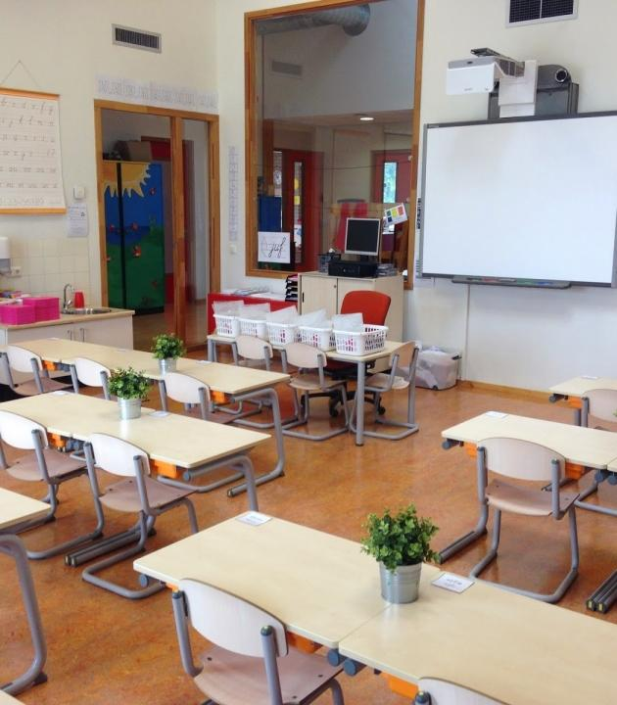
Gids voor een diversiteitsbewuste klaspraktijk
Deze foto van Onbekende auteur is gelicentieerd onder CC BY

Slide 36
Waarom deze gids?
Ondersteuning bieden aan leerkrachten
Concrete handvaten
Focus op dagelijkse klaspraktijk
Notes:
Scholen worden steeds diverser. Leerlingen verschillen van elkaar in achtergrond, taal, levensbeschouwing, ervaringen en leefwereld. Deze gids is ontwikkeld om leerkrachten te ondersteunen in het omgaan met die realiteit binnen hun dagelijkse klaspraktijk en tegemoet te komen aan hun noden. Het is belangrijk dat scholen een diversiteitsbeleid en gedeeld referentiekader hebben, maar leerkrachten spelen hierbij een sleutelrol.
Het doel is niet om extra taken te creëren, maar om concrete handvaten aan te bieden waarmee leerkrachten onmiddellijk aan de slag kunnen in hun klas.

Slide 37

GO!-mindset
Drie bouwstenen
  Vertrouwen in leerlingen
  Hoge verwachtingen
  Ondersteuning bieden
Checklist voor leerkrachten
Notes:
De eerste kernboodschap van deze gids is de GO!-mindset. Die vertrekt vanuit een onvoorwaardelijk geloof in de ontwikkelingsmogelijkheden van elke leerling. Onderzoek toont aan dat verwachtingen van leerkrachten een grote invloed hebben op het leren en het welzijn van leerlingen. Hoe wij kijken naar leerlingen beïnvloedt hoe we lesgeven, welke kansen we bieden en welke ondersteuning we geven.
In de handleiding beperken we ons niet tot praktische aanbevelingen. We maken ook expliciet de achterliggende theorie zichtbaar. Die helpen ons begrijpen hoe leerlingen succes en falen verklaren, hoe motivatie ontstaat en waarom geloof in eigen kunnen zo belangrijk is voor leren.
Bijkomend vinden leerkrachten ook een checklist om hun eigen GO!-mindset in te schalen.

Slide 38
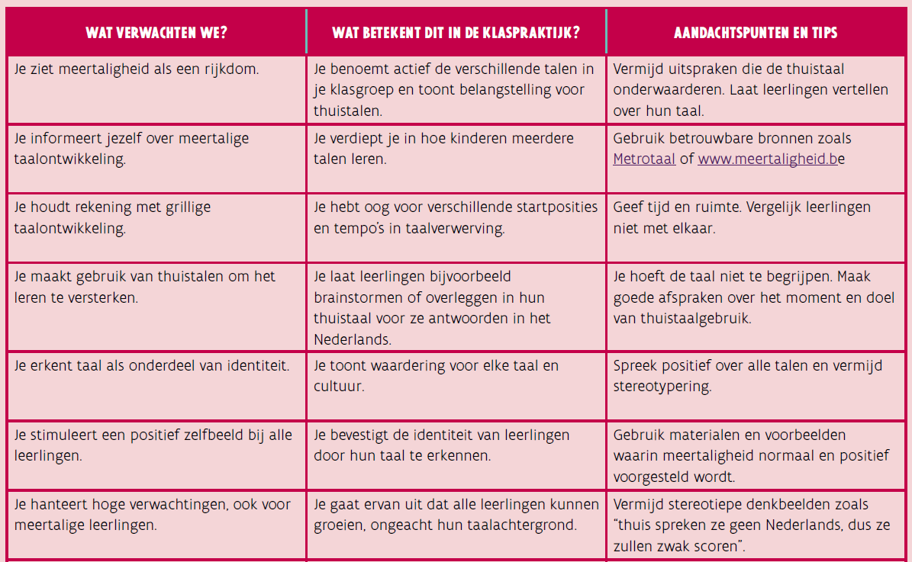
Meertaligheid als kracht
Notes:
Zie slide Elisabeth
Een tweede belangrijk thema in de gids is meertaligheid. Het Nederlands blijft de verbindende en instructietaal van onze scholen. Tegelijk erkennen we dat de thuistaal van leerlingen deel uitmaakt van hun identiteit en een belangrijke rol kan spelen in hun leerproces.
De gids vertrekt expliciet vanuit een positieve visie op meertaligheid. Onderzoek toont aan dat een sterke beheersing van de thuistaal het leren van het Nederlands kan ondersteunen. Daarom kijken we niet naar andere talen als een probleem, maar als een mogelijke hefboom voor leren, betrokkenheid en zelfvertrouwen.

Slide 39
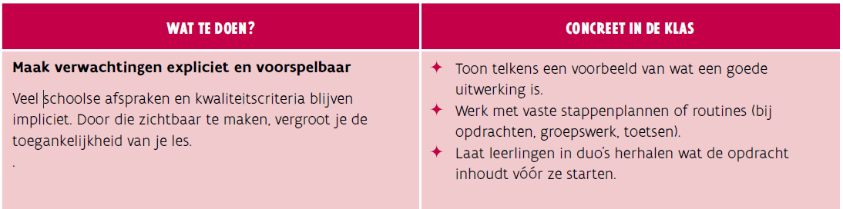
In de klaspraktijk
Kleine keuzes, grote impact
Maak verwachtingen expliciet
Bouw aan psychologische veiligheid
Creëer verbondenheid
Vermijd snelle interpretaties van gedrag
Combineer hoge verwachtingen met ondersteuning
Notes:
Een van de sterkste boodschappen uit de gids is dat diversiteitsbewust werken geen volledig nieuwe pedagogische aanpak vraagt. Vaak zit de grootste impact in kleine dagelijkse keuzes.
Het gaat bijvoorbeeld over het expliciet maken van verwachtingen, het creëren van psychologische veiligheid, het versterken van het gevoel van verbondenheid en het vermijden van snelle interpretaties van gedrag.
Leerlingen voelen zich beter in een klas waar ze zich gezien voelen, waar fouten maken mag en waar ondersteuning vanzelfsprekend is. Diversiteitsbewust handelen zit daarom niet alleen in grote projecten of themadagen, maar vooral in de dagelijkse interacties tussen leerkracht en leerling.

Slide 40
Omgaan met spanning in de klas
Gevoelige thema's | Sociale controverses | Ontkenning
Identiteit Persoonlijke ervaring Emoties | Botsende meningen Waarden en normen Maatschappelijke discussies | Desinformatie Wetenschappelijke feiten worden betwist
Rol lkr = zorgzame begrenzer | Rol lkr = facilitator | Rol lkr = expert
Notes:
De gids bevat ook een hoofdstuk over omgaan met spanningen en controversiële thema's in de klas. Dat is bijzonder relevant, omdat leerkrachten steeds vaker geconfronteerd worden met maatschappelijke discussies die hun weg vinden naar de klas.
De gids vertrekt vanuit een interessant uitgangspunt: spanning is niet noodzakelijk een probleem. Spanning is een signaal. Ze vertelt ons dat een onderwerp raakt aan identiteit, ervaringen of overtuigingen van leerlingen.
Daarom maakt de gids een onderscheid tussen drie soorten spanningen. Gevoelige thema's vragen vooral zorg en bescherming. Sociale controverses vragen ruimte voor dialoog en verschillende perspectieven. En wanneer wetenschappelijke of historische kennis wordt ontkend, is het belangrijk dat de leerkracht duidelijkheid biedt over feiten en kennis.
De belangrijkste les is misschien wel dat niet elke spanning dezelfde aanpak vraagt. Door eerst te begrijpen wat voor soort spanning aanwezig is, kunnen leerkrachten bewuster en professioneler reageren.

Slide 41
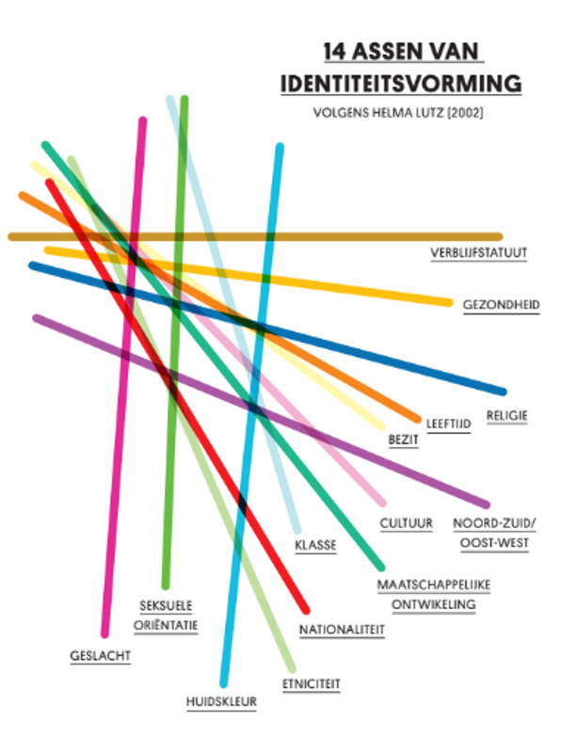
Diversiteit: meer dan zichtbare verschillen
Meervoudige identiteit
Multiperspectiviteit
Elke leerling als individu
Geen veronderstellingen
Notes:
Deze figuur vat samen waar de gids uiteindelijk over gaat. Geen enkele leerling kan herleid worden tot één kenmerk. Iedereen bevindt zich op een kruispunt van verschillende identiteiten, ervaringen en achtergronden
Dat betekent dat we moeten oppassen met veralgemeningen en stereotypen. Diversiteitsbewust onderwijs gaat niet over leerlingen in hokjes plaatsen. Het gaat net over leerlingen als individu benaderen, met aandacht voor hun unieke combinatie van kenmerken en ervaringen.
Diversiteitsbewust onderwijs vraagt geen totaal nieuwe aanpak. Het vraagt bewuste keuzes die ervoor zorgen dat elke leerling zich gezien voelt, hoge verwachtingen ervaart, kansen krijgt om te groeien en zich thuis voelt in de klas.
De gids behandelt verder ook onderwerpen zoals vooroordelen, levensbeschouwing en hoe je verder diversiteit koppelt aan leerinhouden. Er is te weinig tijd om bij alles stil te staan, maar de drie gidsen kan je terugvinden op onze GO! website.

Slide 42
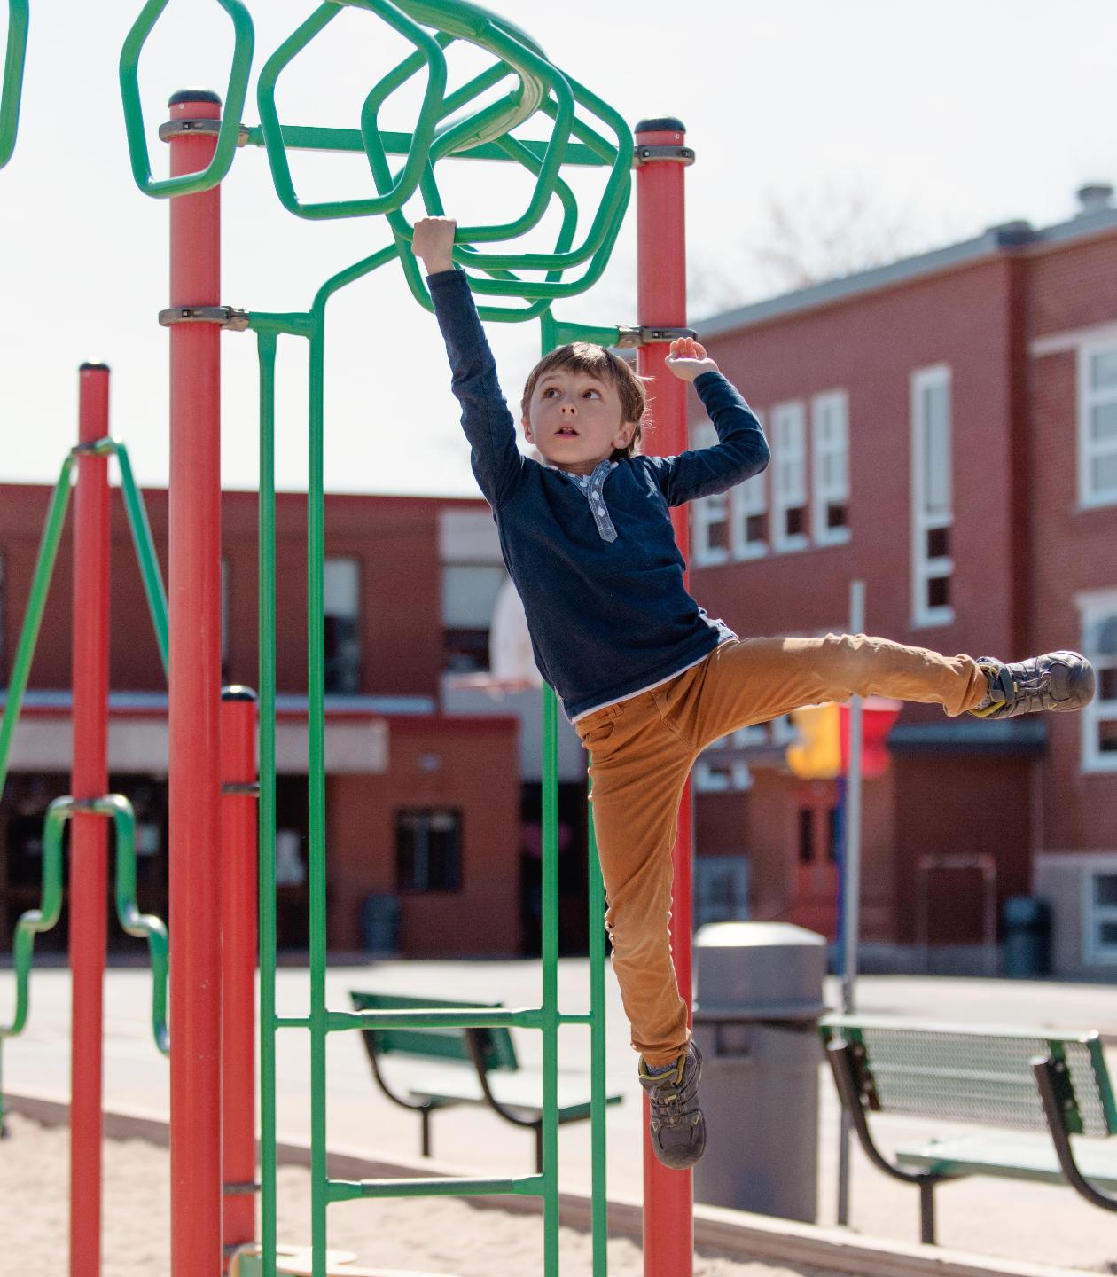
Fiches met concrete praktijksituaties

Slide 43

Fichereeks praktijksituaties
Herkenbare dilemma's uit school en klas
Handelingsgerichte ondersteuning
GO!-kaders, regelgeving en onderwijskundige kaders
Concrete pedagogisch-didactische handvaten
Notes:
Naast de handleiding is er ook een fichereeks met concrete praktijksituaties. Die hebben we ontwikkeld omdat een visie op diversiteitsbewust onderwijs belangrijk is, maar leerkrachten en scholen in de praktijk natuurlijk ook heel concrete vragen tegenkomen: Wat doe ik wanneer dit morgen in mijn klas gebeurt?
De fiches vertrekken daarom telkens vanuit een herkenbare situatie of een dilemma. Vervolgens worden de relevante GO!-kaders, wet- en regelgeving en onderwijskundige kaders samengebracht, met daarbij concrete pedagogisch-didactische handvaten. Het doel is leerkrachten en schoolteams te ondersteunen om diversiteitsvragen bespreekbaar te maken en bewuste keuzes te maken in de dagelijkse praktijk.

Slide 44
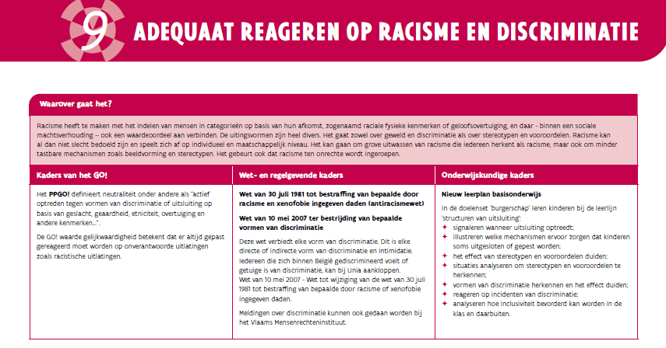
Racisme of discriminatie in de klas. Wat doe je?
De fiche helpt om:
racisme te herkennen en te benoemen
altijd te reageren op racistische opmerkingen
gedrag af te keuren, niet de persoon
te luisteren naar wie racisme ervaart
ook oog te hebben voor stereotypen en vooroordelen
Notes:
Een voorbeeld is de fiche over adequaat reageren op racisme en discriminatie. De fiche maakt duidelijk dat racisme verschillende vormen kan aannemen. Het kan gaan om discriminatie en geweld, maar ook om stereotypen, vooroordelen en minder tastbare mechanismen.
Een heel concrete boodschap voor leerkrachten is: reageer wanneer iemand een racistische opmerking maakt. Benoem het racisme en keur het gedrag af, niet de persoon. Tegelijk vraagt de fiche om goed te luisteren naar leerlingen die racisme ervaren en hen bij de aanpak te betrekken. Ze helpt leerkrachten dus niet alleen om racisme te herkennen, maar ook om er pedagogisch mee om te gaan.

Slide 45
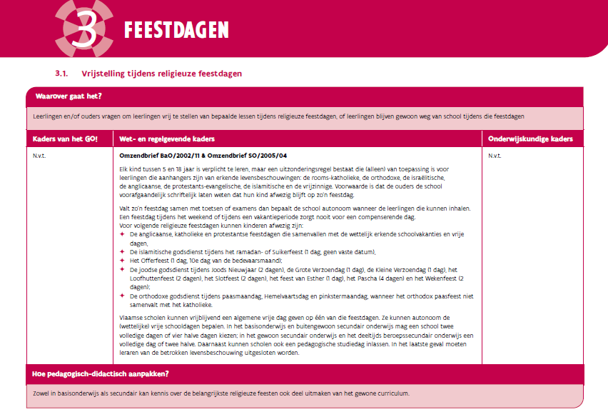
Feestdagen
De fichereeks behandelt onder andere:
vrijstelling tijdens religieuze feestdagen
de vraag om een religieus feest op school te organiseren
het sinterklaasfeest
Notes:
Een tweede voorbeeld is het hoofdstuk over feestdagen. Ook daar zien we heel concrete vragen die op school kunnen leven. Mag een leerling afwezig zijn voor een religieuze feestdag? Wat als ouders vragen om een religieus feest op school te organiseren? En hoe ga je om met gevoeligheden rond het sinterklaasfeest?
De meerwaarde van de fiche is dat ze verschillende kaders samenbrengt. Zo legt de fiche bij religieuze feestdagen uit voor welke erkende levensbeschouwingen de uitzonderingsregeling voor afwezigheid geldt en onder welke voorwaarden. Bij de organisatie van religieuze feesten wordt dan weer de link gelegd met neutraliteit en het gelijkwaardig omgaan met verschillende levensbeschouwingen.
Het zijn dus geen fiches met één pasklaar antwoord voor elke situatie. Ze geven leerkrachten en schoolteams wel de relevante kaders en pedagogisch-didactische handvaten om bewuster te handelen.
Slot
De handleiding biedt dus het achterliggende kader en de theorie. De fichereeks brengt die visie naar herkenbare situaties uit de dagelijkse school- en klaspraktijk. De handleidingen vind je terug op onze GO! Website.

Slide 46
GO! website
Je vindt deze handleidingen terug op
https://pro.g-o.be/themas/over-go/diversiteit-in-het-go/go-handleiding-diversiteit/

Slide 47
Waar maken wij vandaag al het verschil voor leerlingen en ouders, en waar kunnen we nog verder groeien?
Notes:
Scholen kunnen maatschappelijke ongelijkheid niet alleen oplossen.
Maar we kunnen wel kiezen hoe ze omgaan met diversiteit.
De gidsen nodigen jullie uit om bewuste keuzes te maken. Niet door alles tegelijk aan te pakken, maar door te kijken naar je eigen context, je eigen leerlingen en jullie eigen schoolprioriteiten of klasnoden.
Mijn hoop is vooral dat jullie straks niet naar huis gaan met het gevoel dat er nóg een beleidsdocument bijkomt, maar wel met één idee, één reflectie of één actie waarvan je denkt: hiermee kunnen wij morgen al een verschil maken voor onze leerlingen en ouders.

Slide 48

We praten met elkaar.
Waar maken jullie vandaag al het verschil voor leerlingen en ouders?
Wat doen jullie al bewust rond diversiteitsbeleid?
Welke kansen zie je om nog verder te groeien?
Noteer inspirerende praktijken en ideeën.
Deel ze als je terug bent in de plenaire chat.
Ervaringen delen
Notes:
In kleinere groepen wisselen we ervaringen uit met collega's uit hetzelfde onderwijsniveau. We gaan met elkaar in gesprek over wat er vandaag al gebeurt op scholen rond diversiteit en gelijke onderwijskansen, waar uitdagingen liggen en welke kansen we zien voor de toekomst. We willen elkaar inspireren met ideeën, praktijken en inzichten die ook in andere scholen kunnen werken.
Waar maken wij vandaag al het verschil voor leerlingen en ouders?
Hoe krijgt diversiteit een plaats binnen ons GOK-beleid?
Wat doen we vandaag al bewust rond diversiteitsbeleid?
Welke kansen zien we nog om verder te groeien?
Notulering van inspirerende praktijken en ideeën.

Slide 49
Volgende sessie
18 februari 14u-16u
Thema ouderbetrokkenheid

